Slide 1



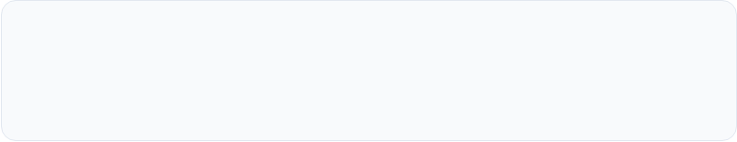

PORTAL
Application Web de Gestion des Présences et de la Scolarité
Équipe : O. Bakkali, A. Ahrrar, A. Habz, B. Doukhana, B. Mesbahi
Encadrente : Pr. Abroun Soundouss
EMSI TANGER — INGÉNIERIE INFORMATIQUE ET RÉSEAUX · 2025/2026

Slide 2









Plan de la Présentation
Introduction & Contexte
Architecture & Technologies
Problématique et objectifs du projet
Stack technique et architecture REST
Structure du Projet
Acteurs & Fonctionnement
Composition des modules et répertoires
Rôles, workflows et cas d'utilisation
Démonstration Live
Perspectives & Conclusion
Démonstration des fonctionnalités clés
Améliorations futures et bilan

Slide 3







Contexte & Problématique
Gestion Manuelle Chronophage
Le suivi des présences sur format papier ou Excel est lent, fastidieux et particulièrement sujet aux erreurs humaines.
Manque de Visibilité
L'absence d'un outil centralisé rend difficile la génération de statistiques fiables sur l'assiduité globale de l'établissement.
Dispersion des Données
Notes, justifications et emplois du temps sont traités dans des silos déconnectés, freinant considérablement la coordination.
La Question Centrale
Comment offrir aux établissements d'enseignement supérieur un écosystème numérique centralisé, intuitif et fiable pour la gestion de la scolarité ?

Slide 4
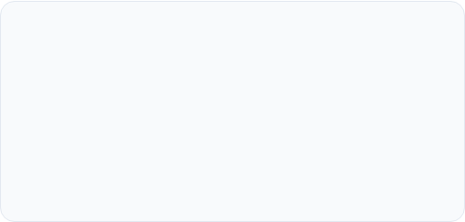



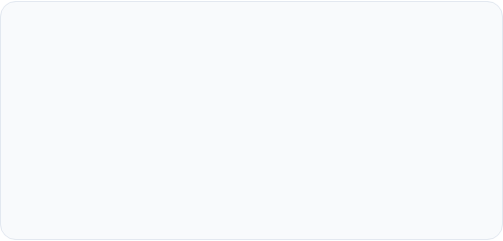
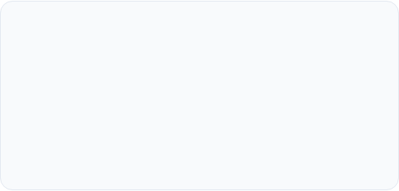


Objectifs du Projet
Centralisation
Automatisation
Mettre en place une base de données unique et robuste pour consolider les profils, emplois du temps et registres d'appel en un seul endroit.
Digitaliser les processus récurrents : calcul automatique des moyennes semestrielles, workflows d'approbation administratifs fluides.
Accessibilité
Communication
Déployer des tableaux de bord interactifs et sécurisés pour chaque acteur, accessibles fluidement sur n'importe quel navigateur web.
Diffuser des informations critiques en temps réel via un système de notifications multi-rôles parfaitement intégré à la plateforme.

Slide 5
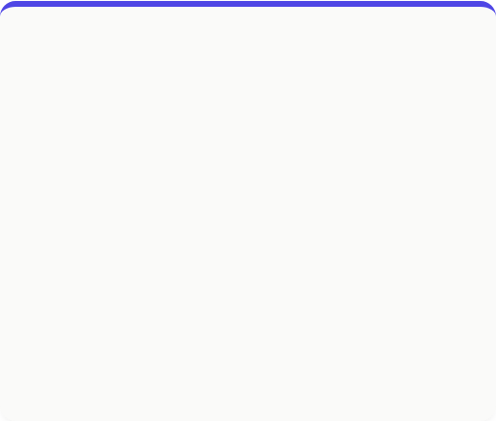


La Stack Technique
Frontend (Interface)
Backend (Logique & API)
•
React 19 : UI déclarative avec composants modulaires et gestion d'état avancée.
•
Python & Django 6 : Framework mature apportant sécurité, ORM natif et intégration fluide.
•
Vite 8 : Bundler ultra-rapide offrant un Hot Module Replacement (HMR) performant.
•
DRF 3.17 : (Django REST Framework) Création rapide de ViewSets et sérialisation JSON.
•
Axios : Client HTTP robuste pour la gestion des requêtes asynchrones vers l'API.
•
SQLite : Base de données relationnelle légère et rapide, intégrée nativement.
•
React Router v7 : Navigation fluide et intuitive orientée Single Page Application (SPA).
•
Pillow / Dotenv : Gestion efficace des images de profil et des variables d'environnement.

Slide 6



Architecture Découplée REST
SPA sans rechargement
Interface dynamique entièrement gérée côté client, offrant une navigation instantanée.
Échanges JSON asynchrones
Toute communication s'effectue via des requêtes HTTP asynchrones légères (Axios).
Logique centralisée Backend
La sécurité, l'ORM et la logique métier complexe sont strictement isolés côté serveur Django.
Déploiements indépendants
L'architecture permet au frontend et au backend d'évoluer et d'être déployés séparément.

Slide 7


Structure du Projet
backend/
frontend/
accounts/
src/components/
Modèles CustomUser, profils & API authentification.
Éléments UI globaux : TopBar, Sidebar (navigation multi-rôle).
portal/
src/pages/
Logique métier principale (models.py, views.py, serializers.py).
Dashboards spécifiques par rôle (Student, Teacher, Admin).
populate_db.py
api.js
Script d'automatisation et de génération de données de test.
Configuration du Client Axios et intercepteurs de requêtes.
requirements.txt
index.css
Dépendances: Django 6, DRF 3.17, Pillow, etc.
Design system : variables globales et glassmorphism.

Slide 8
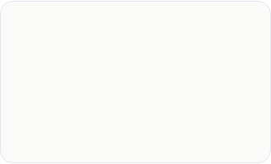
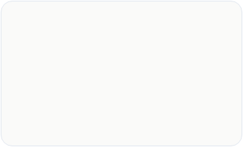
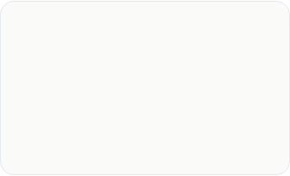
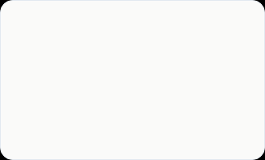
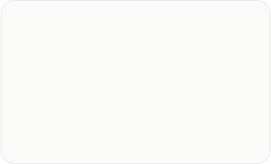
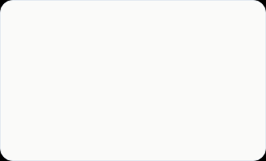
Modélisation des Données
CustomUser
Course
Session
🔗 1:1 → Profiles
🔗 1:N → Session
🔗 N:1 → Course, Teacher
Gère l'authentification centrale, les rôles (student/teacher/admin) et la photo de profil.
Catalogue référentiel des matières enseignées, identifiées par un code unique.
Instance de cours planifiée pour une classe à une date et heure précises.
Attendance
ReportCard
Absence
🔗 N:1 → Session, Student
🔗 1:N → Grade
🔗 N:1 → Student
Enregistre l'état Présent/Absent. Une contrainte `unique_together` prévient les doublons.
Bulletin semestriel consolidé avec calcul automatique et dynamique de la moyenne générale.
Gère le workflow de justification avec état : Pending → Validated / Rejected.

Slide 9





Les Trois Acteurs
Administrateur
Enseignant
Étudiant
Gérer les comptes et le catalogue.
Créer et gérer ses séances de cours.
Consulter son historique d'assiduité.
Valider les justifications d'absence.
Saisir les présences en temps réel.
Soumettre une justification d'absence.
Diffuser des annonces globales.
Enregistrer les notes par évaluation.
Superviser le calendrier académique.
Envoyer des notifications aux classes.
Demander des attestations officielles.
Accéder aux bulletins et au planning.

Slide 10




Workflow : Justification d'Absence
1. ÉTUDIANT
2. ÉTUDIANT
3. ADMIN
4. ADMIN
Constat
Soumission
Supervision
Décision
L'étudiant repère une absence non justifiée sur son dashboard.
Saisie du motif et envoi à l'API (Statut : Pending).
L'admin reçoit la demande dans sa file de validation.
Validation ou Rejet modifie immédiatement le statut côté étudiant.

Slide 11

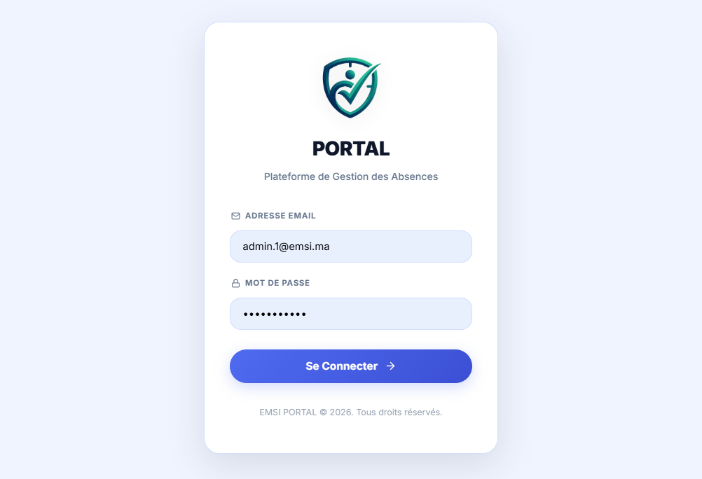

Démonstration Live
Parcours interactif des fonctionnalités clés de l'application PORTAL en conditions réelles.
Authentification
Login multi-rôles sécurisé.
Dashboard
Tableaux de bord différenciés et analytiques.
Présences
Saisie et suivi automatisé en temps réel.
Notes
Saisie par classe et module avec calcul auto.

Slide 12



Perspectives d'Évolution
COURT TERME
MOYEN TERME
LONG TERME
Application Mobile
Auth. JWT
Génération PDF
App iOS/Android dédiée pour la prise de présence par QR Code, accessible hors ligne.
Remplacement du système de session par des tokens JWT pour une sécurité API renforcée.
Production entièrement automatisée des bulletins et attestations officielles.
Multi-Tenant
Alertes Auto
IA & Prédictif
Extension du système PORTAL à d'autres établissements d'enseignement supérieur.
Notifications Email & SMS aux étudiants et parents lors d'absence non justifiée.
Détection automatique des profils à risque via l'analyse poussée des courbes d'assiduité.

Slide 13
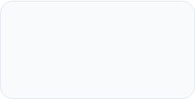

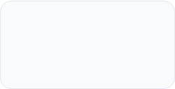





Bilan du Projet PORTAL
Architecture
UX Moderne
Fonctionnalités
Évolutivité
Robuste & Découplée
Design Glassmorphism
Gestion Complète
Prêt pour l'IA & Mobile
3
10+
8+
Rôles Utilisateur
Endpoints API REST
Modèles de Données
Merci de votre attention.
Nous remercions chaleureusement Pr. Abroun Soundouss pour son encadrement, ses conseils
et sa disponibilité tout au long de ce projet
Nos remerciements vont également à l'EMSI Tanger pour les ressources pédagogiques mises à disposition.

Slide 14
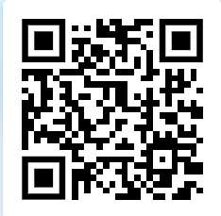

Merci de votre attention.
Le projet PORTAL démontre qu'une gestion académique peut être à la fois rigoureuse sur le plan technique et particulièrement agréable sur le plan visuel.

